Slide 1


Slide 2

Tem gente que é remédio

Slide 3
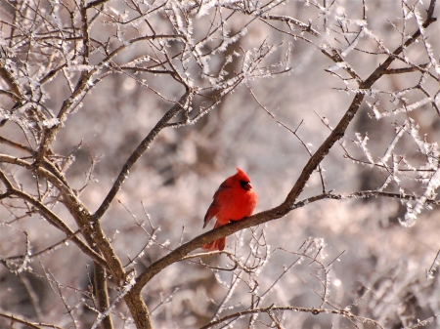
Seja lá qual for seu caminho, um dia, quase sem querer, seus pés irão tocar algum espinho.

Slide 4
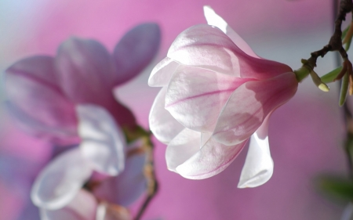
Seus joelhos vez ou outra irão beijar o chão. Teu mundo será tocado de forma áspera por outras pessoas.

Slide 5
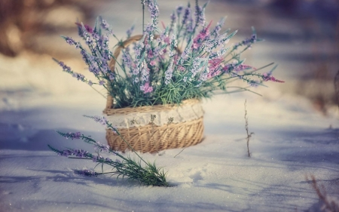
Um dia acontece.
Um dia a ordem das coisas foge do nosso alcance e a gente esfola as certezas em algum canto.

Slide 6
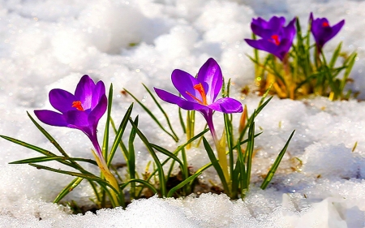
Disso eu e você sabemos.
Mas há no mundo um consolo. Um acalento doce que vale mais que ouro.

Slide 7
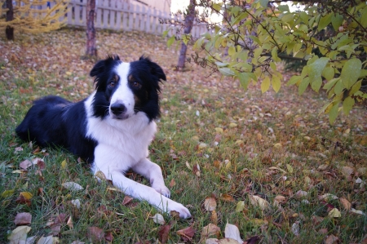
Há no mundo gente que é remédio. Gente que cura dores com amor. Que assopra aflições e que transforma feridas em superação.

Slide 8
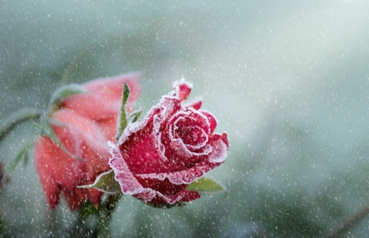
Essa gente é beijo de mãe. É sopro de esperança. É amor para o coração cansado. É bebida quente em dia frio.

Slide 9
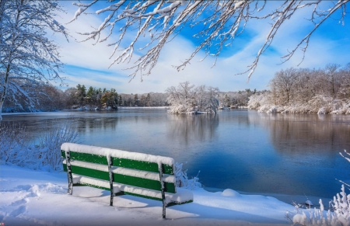
É uma canja saborosa em noites de fome. É um ombro amigo em momentos ruins.

Slide 10
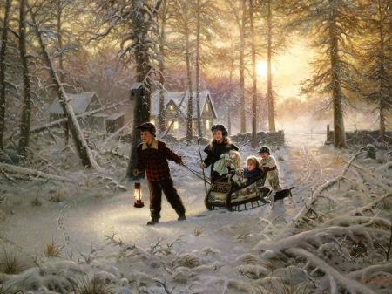
Se me permitissem nomear eu diria que essa gente é amor puro e sincero. Dádiva que remenda corações partidos e dá força para a alma.

Slide 11
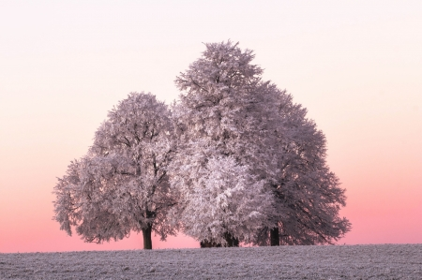
Eu tenho pessoas remédio em minha vida. Pessoas às quais sou imensamente grata.

Slide 12
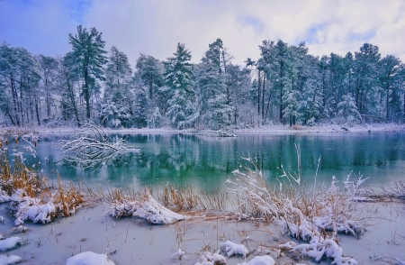
Eu também sei que há em mim (e em você) a capacidade de ser o remédio de alguém. O amor cura. O amor ensina. O amor reconstrói.

Slide 13
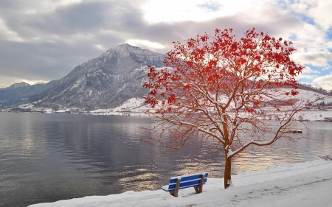
O amor acredita em recomeços e estende as mãos sem perguntas tolas para isso. E para amar não é preciso nada além da vontade pura e sincera de ser abrigo.

Slide 14
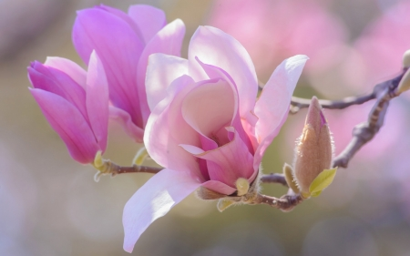
Se eu pudesse desejar, desejaria para cada um de nós um pouco mais de amor em forma de gente. Também desejaria a gente como remédio pra alguém.

Slide 15

Porque hoje eu sei que cair dói. Que falhar sangra. Que recomeçar exige empenho e fé.

Slide 16

Que repensar toda uma vida
e mudar o rumo não é fácil.

Slide 17
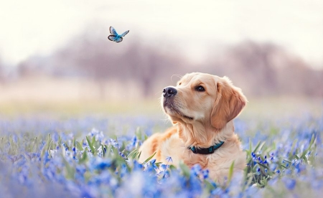
Porque hoje eu sei o quanto é bom o gosto do amor em forma de gente.

Slide 18
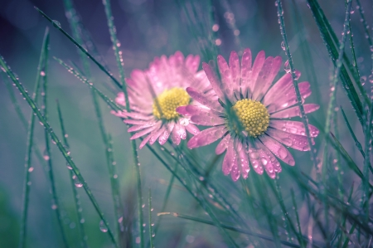
Porque hoje eu quero engolir o bem e contar pro mundo que nós todos podemos ser dor e amor.

Slide 19
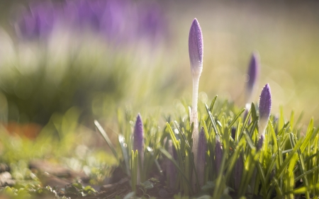
Que tem gente que é remédio. Que a gente pode ser remédio. Que a vida tem cura.

Slide 20
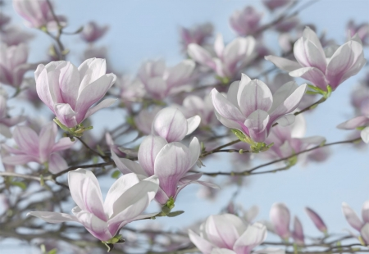


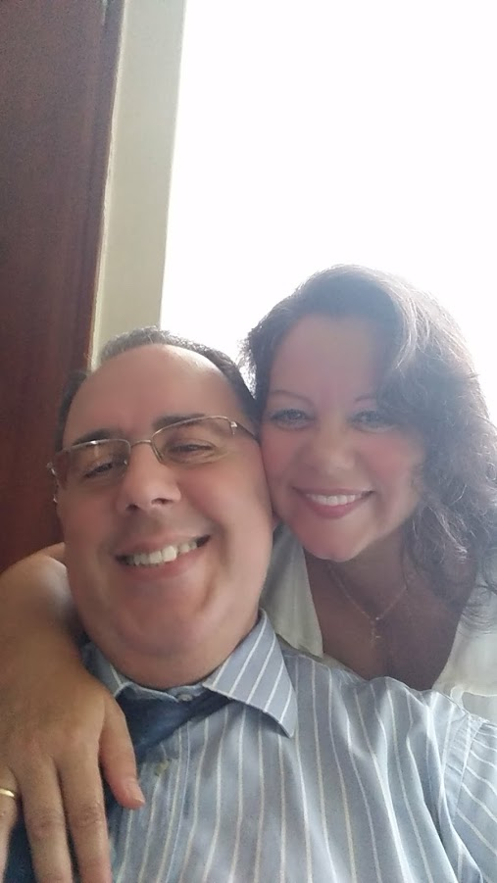
Imagens Internet
Texto: Autor Vanelli Doratioto
Música:Peter Heaven & blue light orchestra - my new life
Formatação: Olga Lopes
lopesolg@gmail.com
www.olgaslides.blogspot.pt
www.facebook.com/olga.lopes.16
www.youtube.com/user/olgagomeslopes
www.sergrasan.com

